Slide 1




















FRENCH POWER BREAK
Mercredi 30 août 2023 – 13h
Emmanuel GALLIS
Power Apps : Générer un PDF dans Power Apps, sans Power Automate, avec gestion des sauts de page!
Théophile CHIN-NIN
Power Platform : Découverte des Pipelines Power Platform
+ les dernières nouveautés de la plateforme et de la communauté

Slide 2

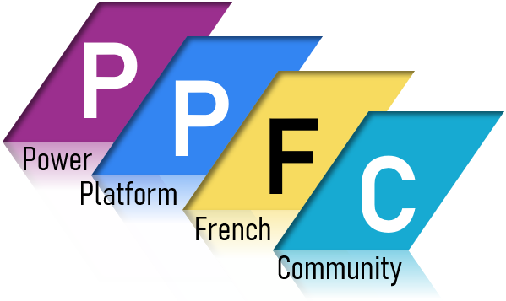
Le
FRENCH POWER BREAK
Un événement organisé par…
https://bizappsfrenchcommunity.com/
En association avec…
https://ppfc.fr/

Slide 3
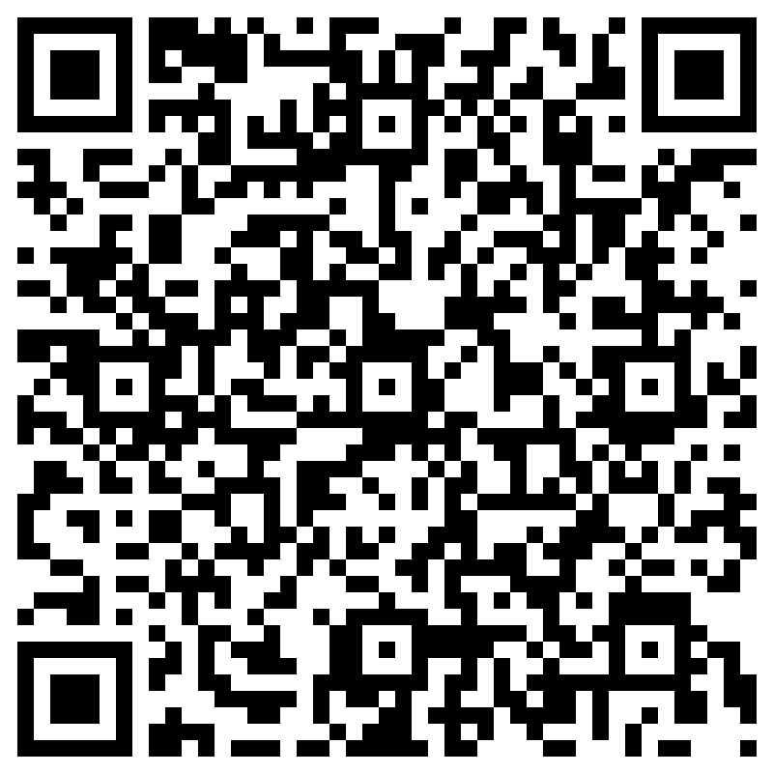
CALL FOR SPEAKER
Envie de participer et proposer une session speaker ?
C'est ouvert à tous et gratuit!
Déposes ton sujet de session (15 à 20 min ) via ce formulaire >> L’équipe Biz Apps French Community te recontactera.
Notes:
Lien vers le call for speaker : https://forms.office.com/r/N18UUUK36p

Slide 4

Notes:
https://e.run.events/power-platform-french-summit-2023/speakers
https://customervoice.microsoft.com/Pages/ResponsePage.aspx?id=CYOlizAyvU-RBSUr9tNz0yF7_2qHb5ZHqn4rjG_sZgdUMUdWSUtKVTRYUkhNMEFPU1lXWVNLWTFQRC4u

Slide 5

Générer un PDF dans Power Apps*
Emmanuel GALLIS @R3dKap | MVP | Freelance | Power Apps Jedi Master
*sans Power Automate et avec gestion des sauts de page !

Slide 6
Génération de PDF
EXPERIMENTAL
Utilisation de la fonction PDF()
Contrôles supportés : galerie verticale, conteneur vertical/horizontal, conteneur simple, écran.
Paramètres :
Size : énumération PaperSize -> A0 à A10, B0 à B10, C0 à C10, CreditCard, DL, GovernmentLetter, JuniorLegal, Ledger, Legal, Letter, Tabloid ; par défaut : dépend des paramètres régionaux
DPI : valeur numérique de résolution (ex : 150, 300, …) ; par défaut : 96
Margin : marges (valeur unique ou préciser chaque marge dans l'ordre : top, right, bottom, left) (ex : "25mm" ou "25mm 20mm 25mm 20mm") ; par défaut : 0.5in (12,7mm)
Orientation : énumération PaperOrientation -> Portrait, Landscape ; par défaut : Portrait
ExpandContainers : booléen -> true : prise en compte du contenu situé au-delà de la taille d'un contrôle

Slide 7
Générationd de PDF
Limitations :
Contrôles non supportés : graphes (camemberts, …), vignette Power BI, carte et PCF (selon configuration)
Galeries imbriquées (j'ai testé : ça marche 😍)
Certaines tailles/épaisseurs de polices non latines
PDF remplissables non supportés
Fonction à activer dans les paramètres de votre app
L'écran où se trouve le contrôle principal doit être visible au moment de l'appel de la fonction PDF()

Slide 8
Génération PDF
Mini-démo

Slide 9
Génération PDF

Slide 10
Découverte des Pipelines Power Platform
Théophile CHIN-NIN CTO & Power Platform Solutions Architect Microsoft Business Applications MVP & International Speaker
Besoin de déployer vos solutions depuis votre environnement de DEV vers vos environnements d'UAT puis de PROD ? La fonctionnalité de Pipeline vous permettant de simplifier et rationnaliser vos déploiements. Découvrons cela ensemble !

Slide 11
Pipeline Power Platform ?
« Un Pipeline est une série d’étape à réaliser en vue de distribuer une nouvelle version d’un logiciel »
Quel est l’intérêt des Pipelines dans Power Platform ?
Automatiser les déploiements
Fiabiliser les déploiements

Slide 12




ALM Automatisé ? On sait déjà faire !
Alors pourquoi une nouvelle façon de faire ?
« InProduct » = Supporté par l’équipe Produit
Simplicité
Pour les admins pour mettre en œuvre
Pour les makers pour déployer
Power Platform Developer Tools
(pac cli)
Azure DevOps
GitHub
ALM Accelerator

Slide 13
DEMO

Slide 14
Les « Take away »
Pipeline est une feature de « Managed Environment » = Pipeline est une fonctionnalité « Premium »
Installer les solutions de Pipelines sur un environnement dédié
Possibilité d’étendre les pipelines grâce aux business events Dataverse inclus dans la solution
Notifications
Extraction de code source
PréDeployment process / gates
….
Partager le record « Pipeline » en lecture à un utilisateur pour qu’il puisse l’utiliser
L’utilisateur qui lance le pipeline doit avoir les droits pour déployer sur l’environnement cible
L’authentification par Service Principal est en roadmap
La génération des « ReleaseNotes » par IA est déjà disponible aux US !
https://powerapps.microsoft.com/en-us/blog/pipelines-in-power-platform-is-generally-available-ga
https://learn.microsoft.com/en-us/power-platform/alm/pipelines
https://learn.microsoft.com/en-us/power-platform/alm/set-up-pipelines
https://learn.microsoft.com/en-us/power-platform/alm/extend-pipelines

Slide 15
Nouveautés, liens pratiques, …
Echanger librement avec les experts de la communauté Francophone Power Platform, …

Slide 16
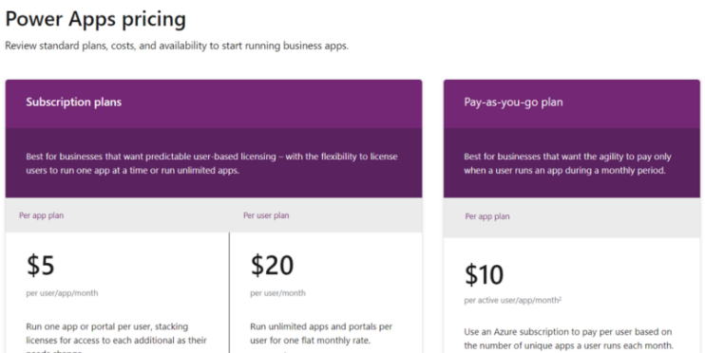
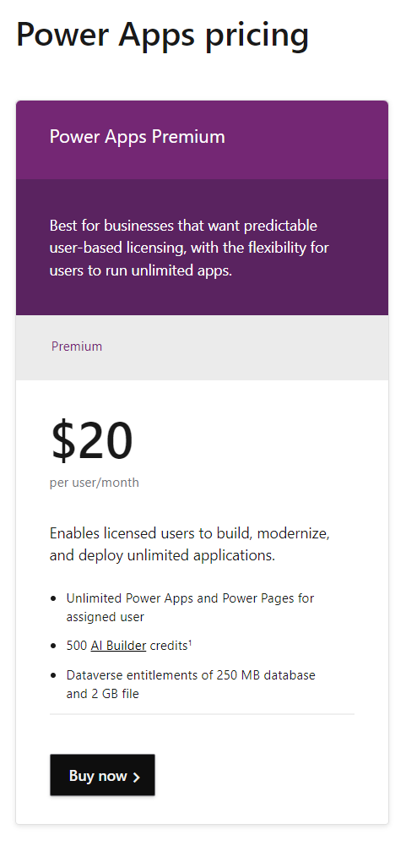
Nouveauté licence Power Apps … ou pas

Slide 17
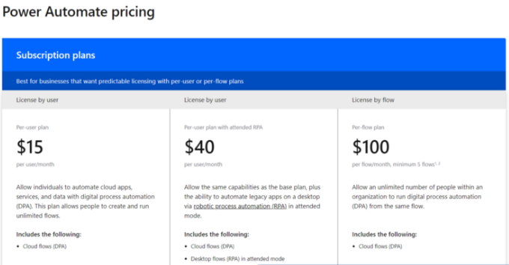
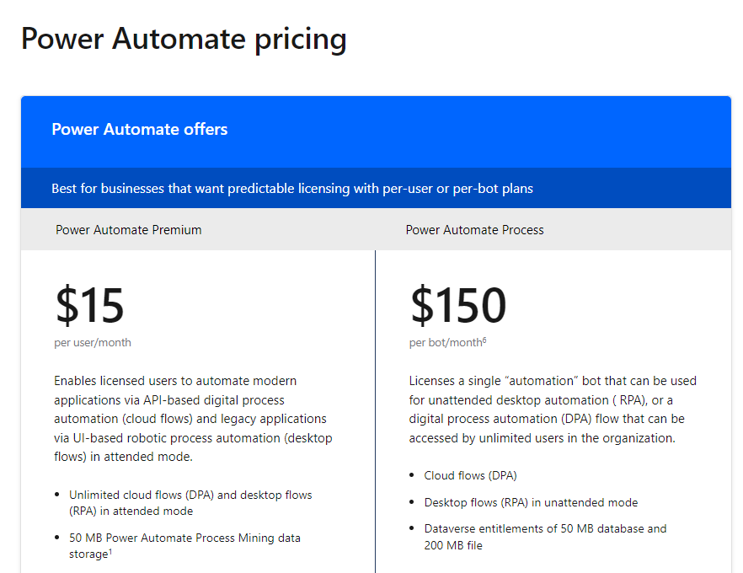
Nouveauté licence Power Automate …
« Power Automate par utilisateur » ET la possibilité d’exécuter des robots RPA assistés

Slide 18
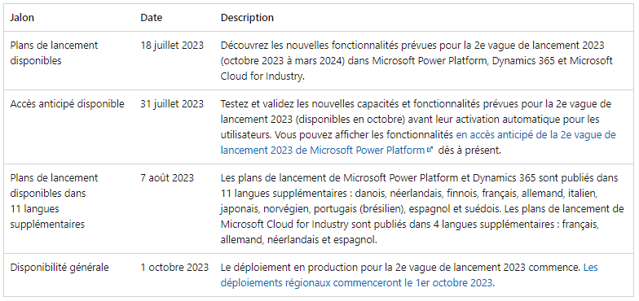
Microsoft Power Platform : plan de la 2e vague de lancement 2023
Vue d’ensemble du plan de la 2e vague de lancement 2023 de Microsoft Power Platform | Microsoft Learn

Slide 19
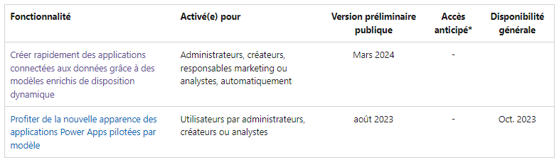
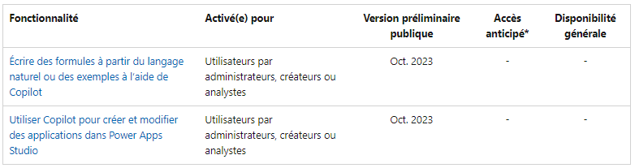
Nouveautés Power Apps Wave 2

Slide 20
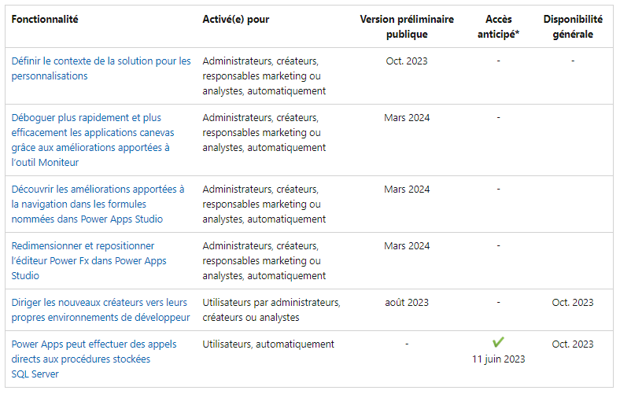
Nouveautés Power Apps Wave 2

Slide 21
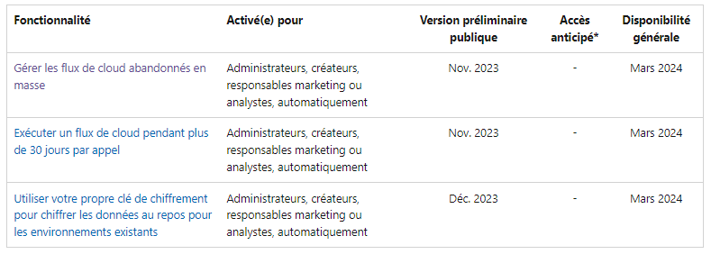
Nouveautés Power Automate Wave 2

Slide 22
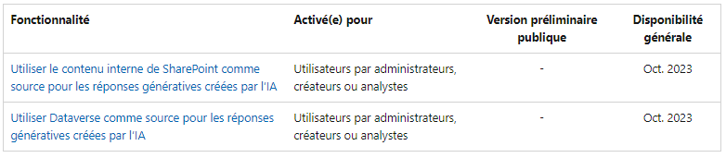
Nouveautés Power Virtual Agents Wave 2

Slide 23
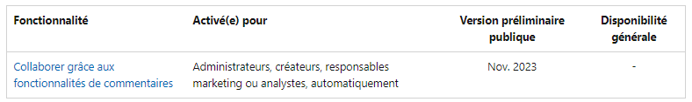
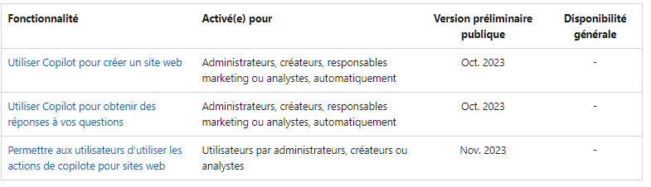
Nouveautés Power Pages Wave 2

Slide 24
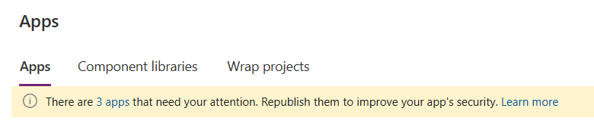
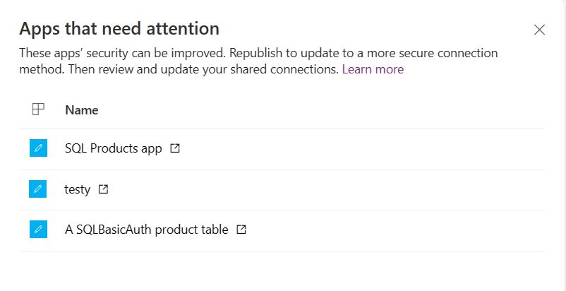
Sécurisez les connexions partagées implicitement en préversion
Les connexions implicites sécurisées. Le paramètre par défaut de cette fonctionnalité est Activé. Avec cette fonctionnalité, les connexions ne sont plus directement partagées avec les utilisateurs de Power Apps. Cette fonctionnalité limite également l’utilisateur final aux actions telles que get, put/patch et delete qui sont définies dans l’application correspondante. Par conséquent, les utilisateurs finaux qui sont également auteurs ne peuvent pas créer de nouvelles applications avec la connexion implicite.
Sécurisez les connexions partagées implicitement en préversion | Microsoft Power Apps

Slide 25
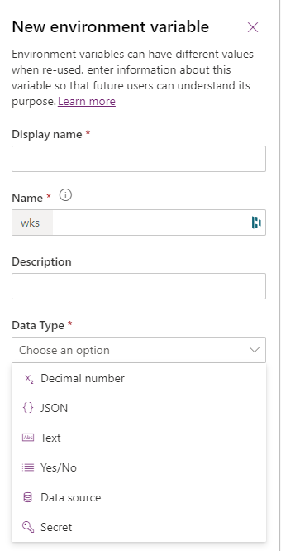
Connecteurs personnalisés dans les solutions secrets des variables d’environnement
Annonce de la disponibilité générale des connecteurs personnalisés dans les solutions ainsi que des secrets de variable d’environnement | Microsoft Power Apps

Slide 26
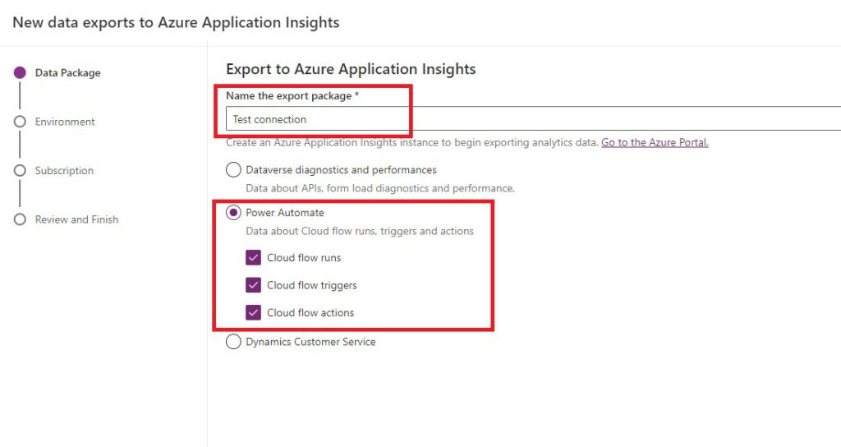
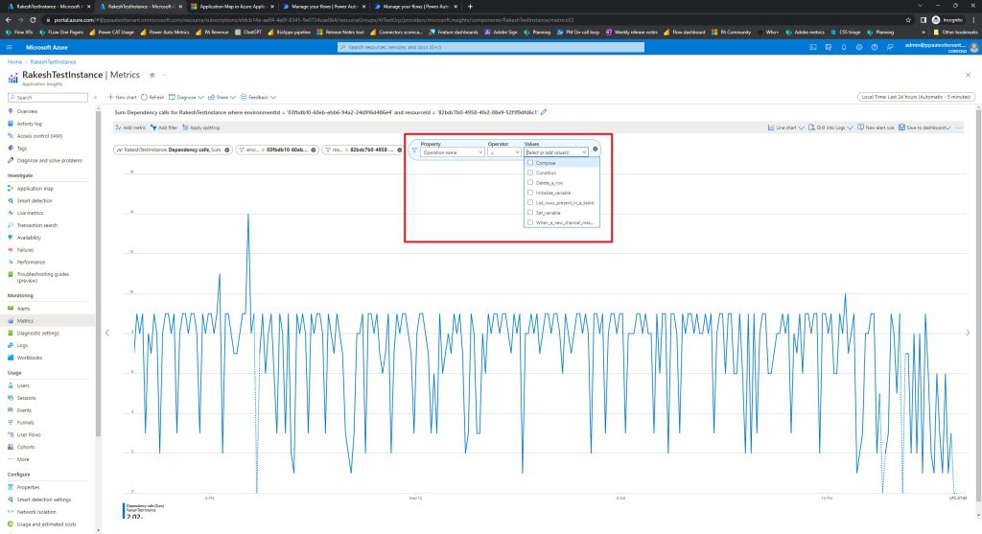
Intégration des données de télémétrie Power Automate à Azure Application Insights
Announcing the integration of Power Automate telemetry data with Azure Application Insights | Power Automate Blog (microsoft.com)

Slide 27
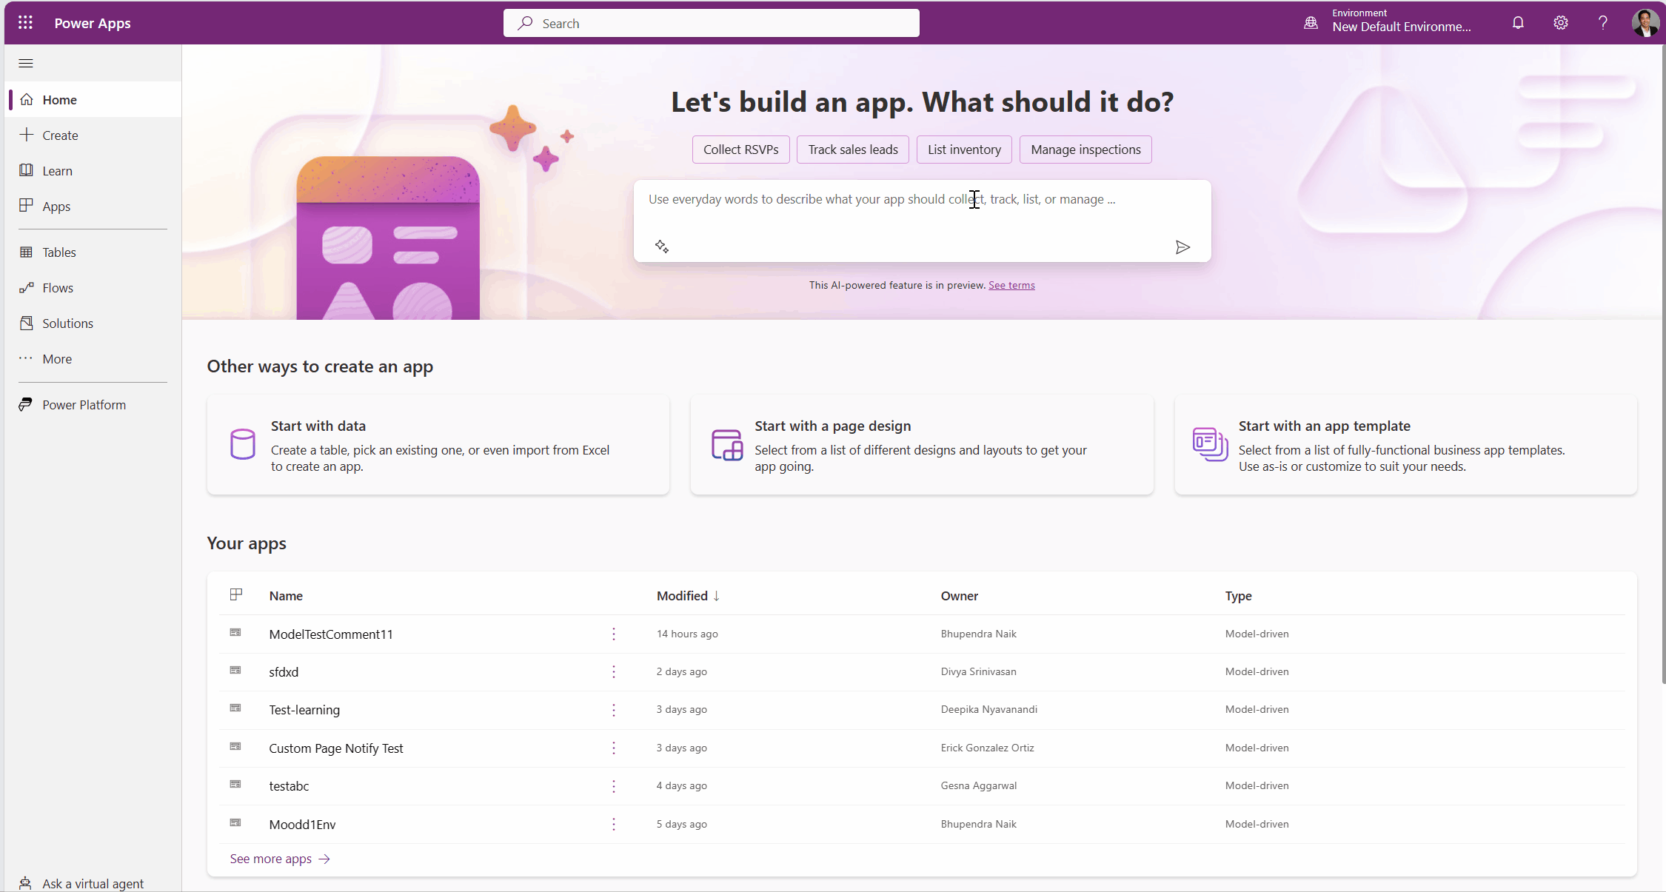
Nouvelle page d’accueil Power avec un accès Copilot (USA)
New Power Apps home page now generally available with expanded Copilot access | Microsoft Power Apps

Slide 28
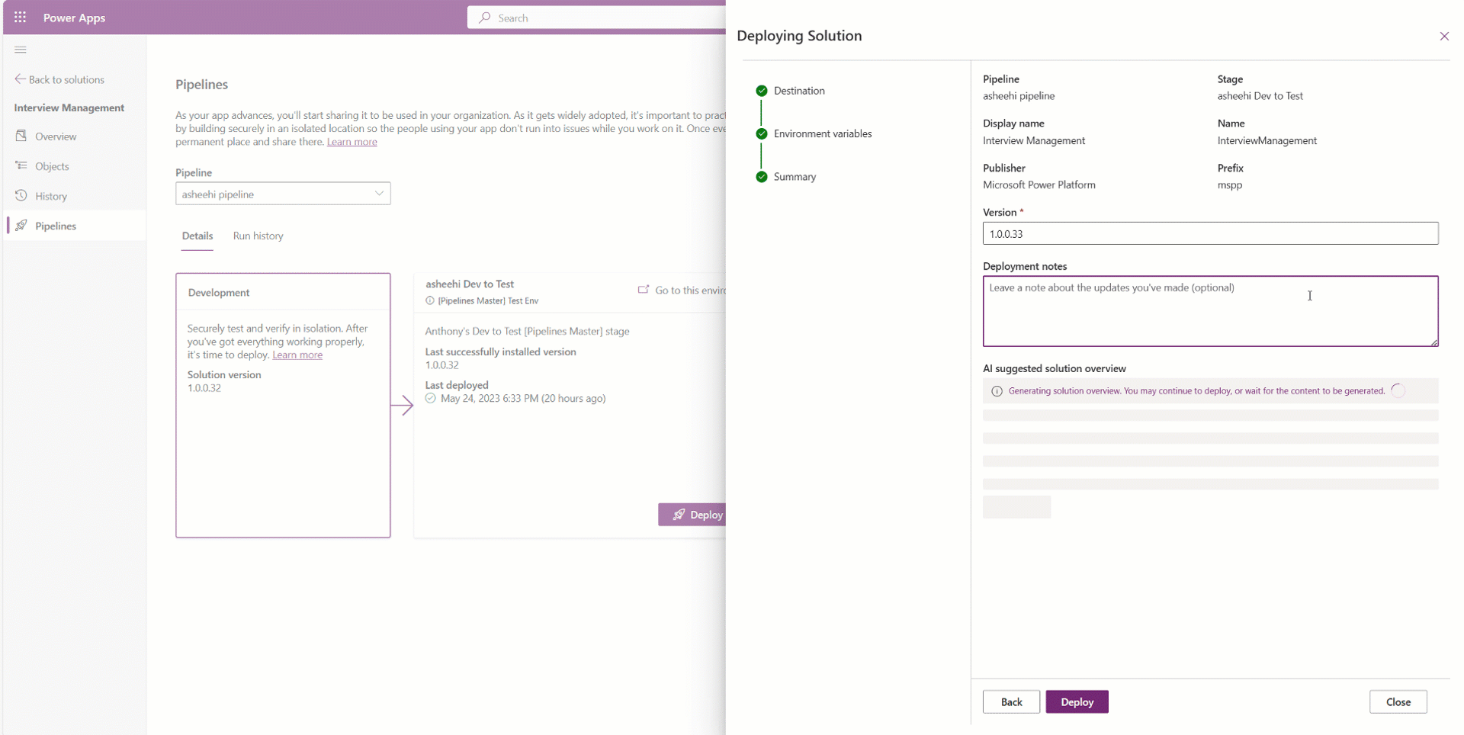
Copilot alimente désormais les notes de déploiement des pipelines
https://powerapps.microsoft.com/en-us/blog/new-power-apps-home-page-now-generally-available-with-expanded-copilot-access/

Slide 29
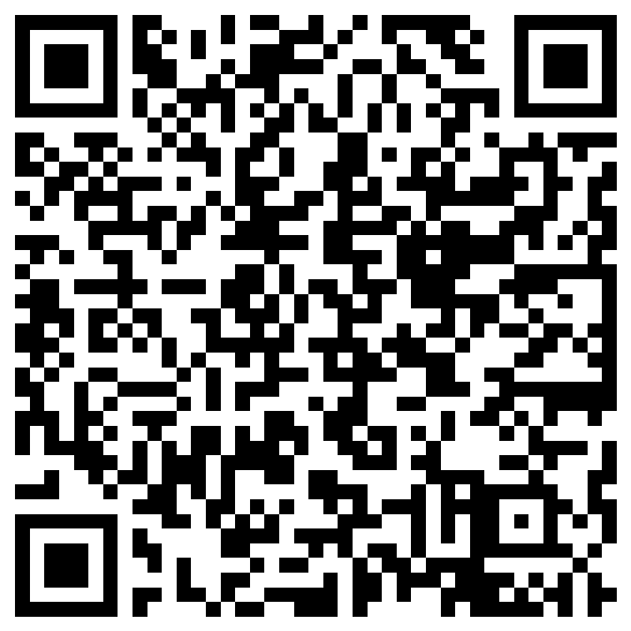
SATISFAIT ? UNE REMARQUE ?
Votre avis nous intéresse !
Répondez à l’enquête via ce formulaire (1 min) L’équipe Biz Apps French Community adapte le format et les sujets en fonction de vos retours !
Un grand Merci !
Notes:
Lien vers l’enquête : https://forms.office.com/r/pP1P8Lq4tw

Slide 30



A la prochaine !
Mercredi 27 septembre à 13h

